Slide 1
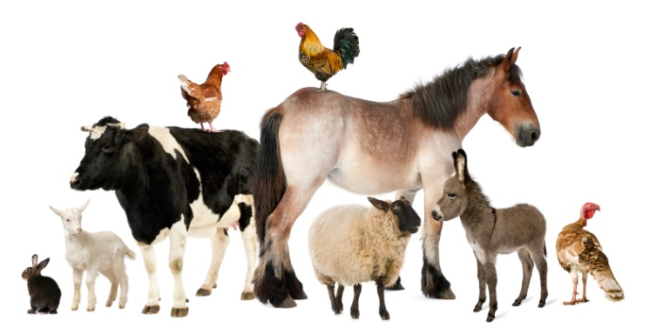
Cursus gedrag

Slide 2
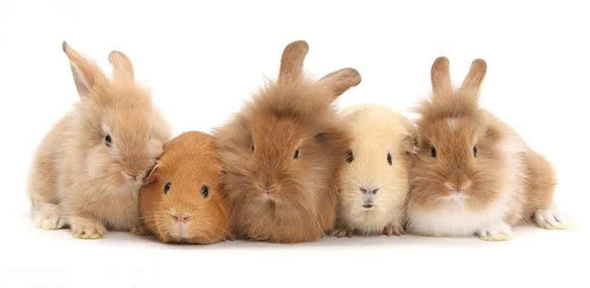
Gedrag konijnen en cavia’s
Historie & Domesticatie
Soorten gedrag konijn & Zintuigen
Soorten gedrag cavia & Zintuigen

Slide 3
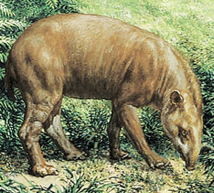
Historie
Konijn behoort tot de haasachtigen.
De eerste fossielen van het konijn zijn
gevonden in Azië en zijn zo’n 40 miljoen jaar oud.
Cavia behoort tot de knaagdieren.
De oudste Zuid-Amerikaanse knaagdieren (oligocene) leefden tussen 40 en 35 miljoen jaren geleden. Gezien hun lichamelijke kenmerken kunnen deze oligocene knaagdieren heel goed de voorouders zijn geweest van de huidige cavia-achtige knaagdieren.

Slide 4
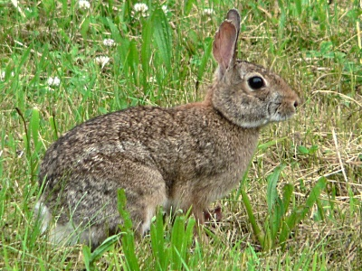
Domesticatie
Konijn
Stamt af van het wilde konijn.
Romeinen ondernamen de eerste pogingen, van echte domesticatie geen sprake. --> vlees, vacht.
In middeleeuwse Franse kloosters ligt de grondslag voor de domesticatie van het konijn. Hier de eerste jongen boven de grond geboren. --> vlees.

Slide 5
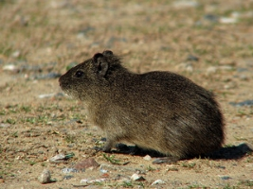
Domesticatie 2
Cavia
Acht soorten wilde cavia's bekend, zes soorten worden genoemd als de voorouders van onze tamme cavia.
De Inca’s meer dan 3000 jaar geleden de cavia gedomesticeerd. --> offerdieren en voedsel.

Slide 6
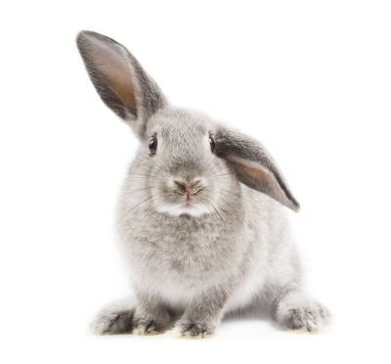
Soorten gedrag konijn & Zintuigen
Meer informatie:

Slide 7
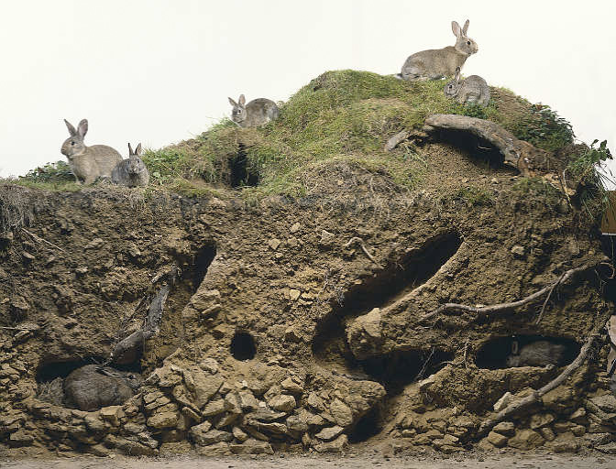
Natuurlijke leefomgeving
Konijn leeft in grote groepen in een uitgebreid gangenstelsel. Het konijnenhol wordt meestal aangelegd in een heuvel of een andere helling, als een duin. Ze wagen zich zelden verder dan 400 meter van het hol af.

Slide 8
Sociaal gedrag
lage dichtheden --> paarverband, hoge dichtheden in groepen ± 20 volwassen dieren en hun jongen.
Binnen groep subgroepjes, bestaande uit één tot vijf mannetjes en één tot zes vrouwtjes.
- eigen graasplek, die wordt verdedigd.
Stampen en trommelen met de achterpoten om andere konijnen te waarschuwen.
Bij schrik kan het dier tegen de grond gaan liggen met de oren plat naar achteren.

Slide 9
Konijnen in gezelschap
Elk konijn moet gezelschap hebben van minstens één ander konijn.
Goede combinaties:
Voedster en een (gecastreerd) mannetje.
Twee vrouwtjes.
Groep maken:
Twee tot vijf voedsters en één tot drie rammelaars. Makkelijkst wanneer de dieren familie van elkaar zijn.

Slide 10
Rangorde
Konijnen leven volgens een rangorde.
Geslachtsbepaling weinig invloed op het dominante gedrag.
Hiërarchie wordt bepaald door wie wie wast.
Wie gewassen wordt, is de dominante. Degene die wast, is de onderdanige.
Agressieve konijnen bijten eerder dan likken.
Soms over de nek heen liggen om dominantie te tonen.
Soms ook vechten.
Video 1
Video 2

Slide 11
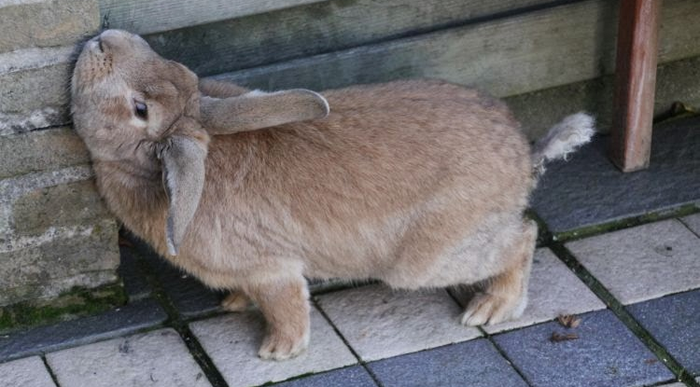
Territorium gedrag
Konijnen zijn territoriale wezentjes.
Een groot deel van hun tijd zijn ze dan ook bezig met het afbakenen van hun eigen plek.
Konijn wrijft met zijn kin over voorwerpen om zijn terrein af te bakenen.
Ook door hoopjes keutels achter te laten.
Indringers worden weggejaagd door te bijten en grommen.

Slide 12
Alert gedrag
Konijnen missen niets van hun omgeving!
Op de achterpoten staan: je konijn wil de omgeving beter kunnen overzien.
Languit liggen, met de oren overeind en het staartje omhoog: Het konijn is niet bang, maar ziet wel iets interessants in zijn omgeving.
Overeind staand met de oren overeind: gevaar, opwinding, het zien van iets nieuws.
Oren naar voren, ogen wijd open, nek uitgestrekt. Vaak staan de pootjes hierbij ver naar achter en leunen de konijnen naar voren: Konijn ontdekt een nieuw gebied.

Slide 13
Ontspannen konijn
‘Bunnyflop’
Konijn valt spontaan op zijn zij, dier is gelukkig en voelt zich op zijn gemak.
Knarsen tanden
2 dingen: Dier heeft pijn of is erg gelukkig.
Graven
Behoort tot het natuurlijk gedrag.
‘Binky’s’
konijn die blij zijn maken gekke sprongen waarbij ze de achterpoten wegslaan.
Video 3
Video 4

Slide 14
Abnormaal gedrag
Bij verveling of eenzaamheid:
Tralies of hout van hok bijten.
IJsberen.
Overmatig krabben.
Overmatig de vacht schoonlikken.
Overmatig blijven eten of juist te weinig eten.
Hele dag slapen.
Agressief gedrag.
Knarsen tanden --> dier heeft pijn.

Slide 15
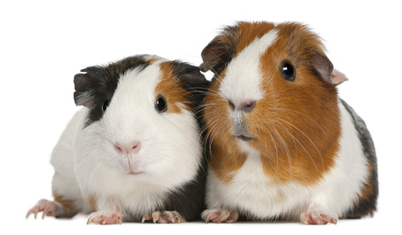
Soorten gedrag Cavia & Zintuigen
Meer informatie:

Slide 16
Sociaal gedrag
Van nature groepsdieren.
In het wild leeft één beertje samen met een aantal zeugjes.
Iedere groep heeft een territorium van gemiddeld een hectare.
De grenzen van het territorium zijn tot op de centimeter bekend en worden angstvallig in de gaten gehouden.
In het wild bewegen cavia's iedere dag en lopen ze grote afstanden --> beweging belangrijk.

Slide 17
Rangorde
Cavia’s hebben een rangorde -->
wanneer rangorde wordt bepaald:
Meestal zonder vechten, vooral imponeergedrag.
Cavia’s lopen om elkaar heen op hoge poten
De haren op hun rug en nek staan overeind en ze klappertanden.
Soms een paar beten volgen, maar die zijn meestal in de vacht en niet in het vlees. Het gevecht eindigt als de ene erkent dat hij de verliezer is.
Video 6

Slide 18
Abnormaal gedrag
Stereotype gedrag
Een knikkende op- en neerwaartse beweging maken met de kop.
Overdreven kauwen.
Oneetbare objecten (zaagsel, hout, kooimateriaal) proberen op te eten.
Steeds de hoek in lopen of de kop tegen de hoek duwen.
In de bedding wroeten met de intentie zich onder te graven.

